Slide 1
P
Psike
INVESTIGAÇÃO DIGITAL DE ACIDENTES PELO MÉTODO DA ÁRVORE DE CAUSAS
Registro e análise de acidentes e quase acidentes integrados à NR-1 em serviços de distribuição de energia elétrica
Rodrigo Zambon [PREENCHER: nome completo]
Supervisão: [PREENCHER] · Especialização em Engenharia de Segurança do Trabalho — PECE/EPUSP
São Paulo · [PREENCHER: data da defesa]
Notes:
Cumprimentar a banca. Frase de abertura: no setor elétrico o acidente raramente é leve — e a NR-1 obriga a analisar cada ocorrência e realimentar o PGR. Este TCC entrega o instrumento que torna isso exequível. Duração-alvo: ~15 min + arguição.

Slide 2
CONTEXTO E PROBLEMA
A norma exige analisar; a prática ainda é manual
• A NR-1 (GRO) obriga o empregador a analisar acidentes e doenças relacionadas ao trabalho, identificar causas e realimentar o PGR.
• Na prática: registro em papel, horas/dias após o evento; investigação que para no “ato inseguro”; quase acidentes raramente reportados; ações sem acompanhamento.
• A literatura chama essa prática de paradigma culpabilizador — e a associa diretamente à recorrência dos eventos (Binder; Almeida, 1997; Almeida, 2006).
– Setor elétrico: 2.089 acidentes de origem elétrica em 2023, 781 óbitos (Abracopel, 2024); 250 mortes na rede de distribuição (Abradee, 2024).
– Eventos raros e graves ⇒ o quase acidente é o insumo mais abundante do aprendizado — se for reportado.
Notes:
Ancorar o problema nos números do setor e na exigência da NR-1. Ponto-chave: investigação rasa = acidente repetido.

Slide 3
JUSTIFICATIVA
Três razões para este trabalho
• Gravidade setorial: letalidade dos acidentes elétricos supera 1/3 das ocorrências (Abracopel, 2024) — cada evento desperdiçado custa caro.
• Exigência normativa: NR-1 demanda análise com método e registro rastreável; NBR 14280 padroniza cadastro e estatísticas.
• Lacuna prática: o método da árvore de causas é consolidado na literatura brasileira desde os anos 1990, mas carece de ferramenta digital acessível que o leve ao campo.
• Proposta: sistema de custo praticamente nulo, replicável por equipes de SST enxutas, sem apoio de TI.
Notes:
Deixar claro o gap: método existe, norma exige, ferramenta acessível não existia. O diferencial é operacionalizar.

Slide 4
OBJETIVOS
Objetivo geral e específicos
• GERAL: desenvolver e aplicar um sistema digital de registro e investigação de acidentes e quase acidentes, estruturado no método da árvore de causas e integrado ao GRO (NR-1), em uma organização de distribuição de energia elétrica.
– Sistematizar os requisitos da NR-1, NBR 14280, ISO 45001 e a articulação com a CAT/eSocial;
– Revisar os modelos de causalidade e o método da árvore de causas;
– Implementar registro em campo, investigação em 3 níveis de causas, gestão de ações e indicadores;
– Integrar aos módulos complementares (PT NR-10/35, psicossocial NR-1, AEP NR-17) na mesma base;
– Aplicar em estudo de caso (retrospectivo + piloto) e discutir resultados e limitações.
Notes:
Ler o geral com calma; os específicos espelham a estrutura do trabalho.

Slide 5
FUNDAMENTAÇÃO
Do modelo causal ao roteiro de investigação
• Heinrich (1931) e Bird & Germain (1985): a pirâmide de eventos — muitos quase acidentes antecedem a lesão grave; reportá-los é prevenção.
• Reason (1990; 1997): falhas ativas × condições latentes — investigar só a conduta do trabalhador deixa intactas as causas organizacionais.
• Árvore de causas (INRS; Binder; Monteau; Almeida): reconstrução da rede de fatos, sem juízo de culpa — referência brasileira consolidada.
• Fatores humanos e organizacionais nas causas básicas: fadiga, pressão de tempo, sobrecarga — ponte com os riscos psicossociais da NR-1 e com o burnout (CID-11/QD85; Treml et al., 2025).
• Operacionalização adotada: 3 níveis obrigatórios — causas imediatas → subjacentes → básicas; o formulário não conclui no nível 1.
Notes:
Mostrar a linha: modelo causal define a investigação. Citar o burnout como fator humano contribuinte (ponto cobrado na avaliação). Fechar com a tradução do método para o software.

Slide 6
METODOLOGIA
Artefato + estudo de caso em duas partes
• Pesquisa aplicada/tecnológica: desenvolvimento de artefato + estudo de caso em organização do setor elétrico (anonimizada).
• Parte documental: ocorrências históricas anonimizadas reinvestigadas com o roteiro de 3 níveis — comparação com a análise original.
• Parte de campo: piloto com as equipes registrando novas ocorrências e condições inseguras no local, pelo celular.
• Arquitetura: custo zero · sem instalação · página web autocontida + backend gratuito em nuvem; dados tratados de forma agregada (LGPD).
Notes:
Destacar o desenho em duas partes: o retrospectivo compara profundidade causal; o piloto mede reporte e tempo de registro. Anonimato: sem nomes, datas exatas ou locais.

Slide 7
O SISTEMA
Módulo central + três módulos integrados
● em uso
CENTRAL
Acidentes e quase acidentes
NR-1 · NBR 14280 · árvore de causas
● em uso
MÓDULO 2
Permissão de trabalho
NR-10 · NR-35 (distribuição)
● em uso
MÓDULO 3
Riscos psicossociais
NR-1 · fatores humanos
● em uso
MÓDULO 4
Ergonomia (AEP)
NR-17
Notes:
O módulo de acidentes é o coração do TCC; os demais alimentam a mesma base — dá para cruzar ocorrência × permissão emitida × sinalização psicossocial do setor.

Slide 8
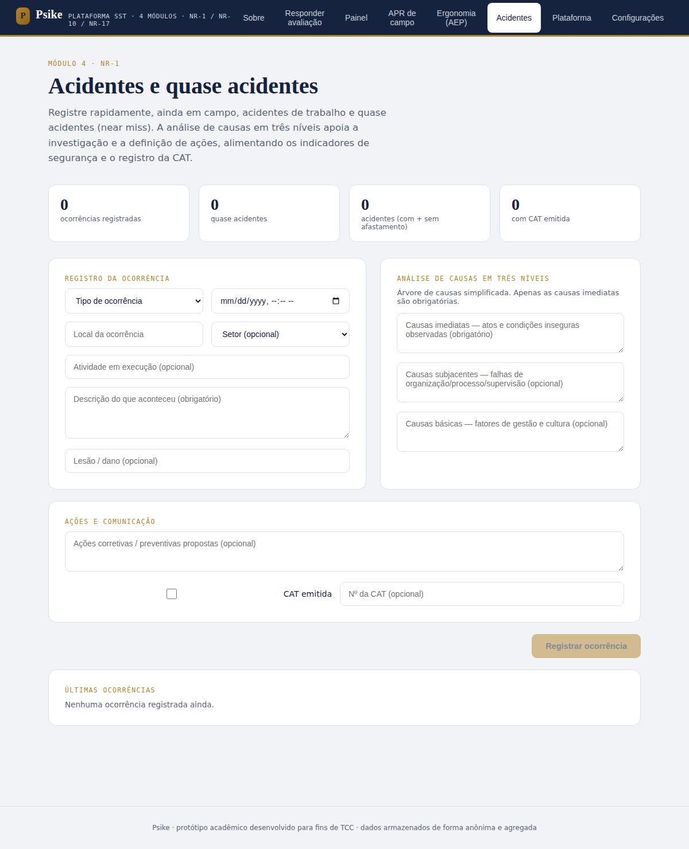
O MÓDULO CENTRAL EM DETALHE
Registro no local → 3 níveis de causas → ações e indicadores
Fluxo da investigação
1. Registro em < 5 min: tipo, tarefa, descrição — alerta de CAT automático quando aplicável.
2. Causas imediatas: o que produziu o dano na cena.
3. Causas subjacentes: o que na tarefa/posto tornou possível.
4. Causas básicas: o que na gestão/organização originou — inclui fatores humanos (fadiga, sobrecarga).
5. Ações com responsável, prazo e status; indicadores automáticos (razão QA/acidentes, TF/TG da NBR 14280).
Notes:
Ponto de venda técnico: o formulário NÃO permite concluir só com causas imediatas — é o método da árvore traduzido em software. Se possível, demo ao vivo aqui.

Slide 9
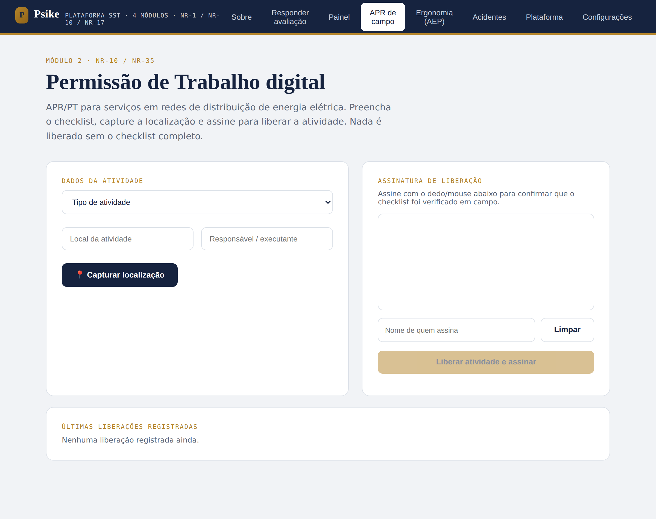
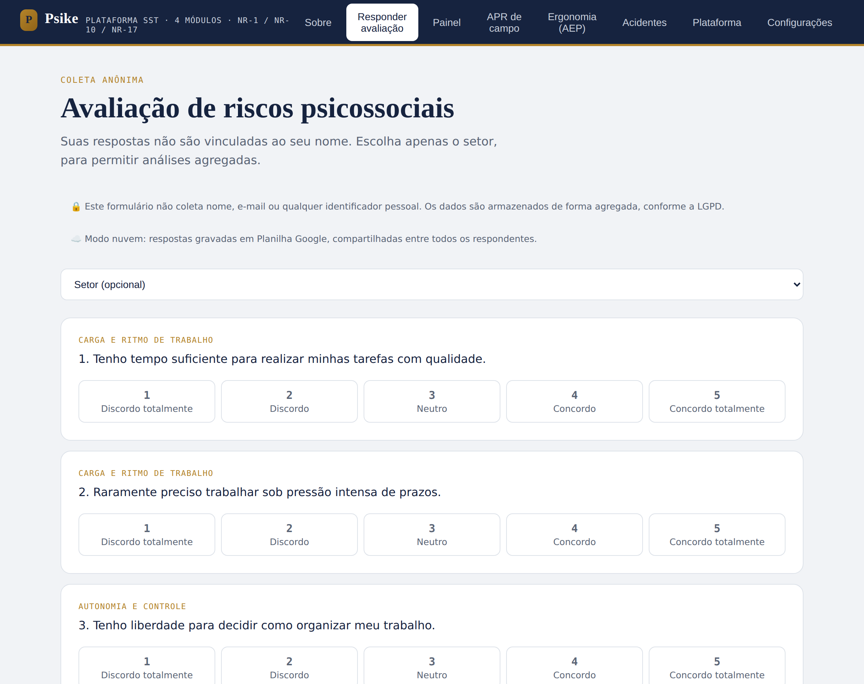
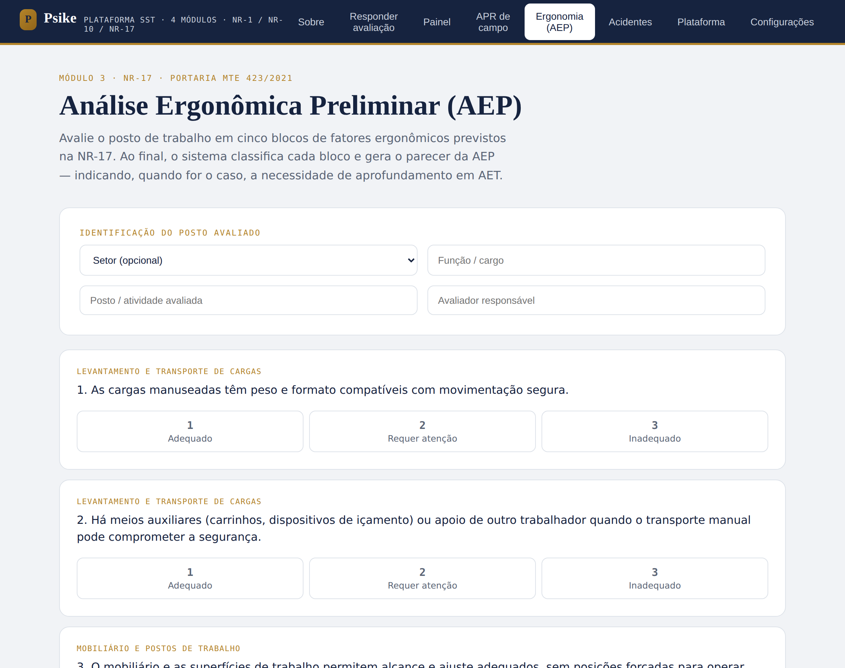
MÓDULOS INTEGRADOS
Permissão de trabalho, psicossocial e ergonomia
PT: checklist NR-10/35, geolocalização e assinatura · Psicossocial: 10 itens anônimos, 6 dimensões · AEP: 5 blocos com parecer
Notes:
Passar rápido — a mensagem é integração: a mesma base de dados permite cruzar ocorrências com permissões e com a sinalização psicossocial (fatores humanos).

Slide 10
RESULTADOS
Sistema operacional + estudo de caso
• Sistema implementado integralmente: registro, investigação em 3 níveis, ações e indicadores — sem transcrição manual, custo de operação nulo.
• [PREENCHER: parte documental — distribuição de causas por nível na análise original × estruturada; 2–3 casos anonimizados].
• [PREENCHER: piloto — volume por tipo, razão quase acidentes/acidentes, tempo mediano evento–registro, ações no prazo; inserir gráficos].
• [PREENCHER: revisões do IRO/plano de ação decorrentes, sem identificar a organização].
Notes:
Dados reais aqui — NÃO inventar. Se o piloto estiver em curso na defesa, apresentar a parte documental como resultado principal e o piloto como em andamento.

Slide 11
DISCUSSÃO E LIMITAÇÕES
O que os resultados indicam — e o que não
• Se a investigação estruturada revelou mais causas básicas: o instrumento condiciona a profundidade — confirma Binder & Almeida (1997).
• Se o reporte de quase acidentes cresceu: a subnotificação era atrito de processo — o sistema captura a base da pirâmide (Heinrich; Bird).
• Fatores humanos entre as causas básicas articulam acidentes e gestão psicossocial da NR-1 — faces do mesmo sistema.
– Limitações: roteiro em 3 níveis é simplificação da árvore completa;
– qualidade dos registros históricos; piloto curto em uma organização;
– sem autenticação/segregação por empresa; limites da camada gratuita.
Notes:
Reconhecer limites com maturidade — a banca valoriza. O roteiro de 3 níveis é operacionalização, não o diagrama completo do método.

Slide 12
CONCLUSÃO
Contribuição e trabalhos futuros
• A digitalização do ciclo registro–investigação–ação torna exequível a exigência da NR-1 de analisar ocorrências e realimentar o PGR — a custo praticamente nulo.
• Deslocamento essencial: da culpabilização individual para os fatores organizacionais — com rastreabilidade de auditoria.
• Trabalhos futuros: diagrama completo da árvore no software; autenticação e segregação por organização; leitura longitudinal dos indicadores; cruzamento ocorrências × permissões × psicossocial.
Notes:
Fechar reafirmando: método consolidado + ferramenta acessível = prevenção que aprende com cada evento. Gancho de continuidade.

Slide 13
Obrigado.
Rodrigo Zambon · [PREENCHER: e-mail]
Psike — investigação digital de acidentes pela árvore de causas (NR-1)
Agradecimento: CERPRO
Notes:
Agradecer à banca, à supervisão da monografia e à CERPRO. Ter o app aberto para eventual demonstração ao vivo.

